Slide 1
敬礼吧，队员！
［2015年湖北省少先队活动课微队课展示——武汉市参赛队］

Slide 2
敬礼吧，队员！
人
民
的
利
益
高
于
一
切
队礼的含义
规范队礼
深刻理解队礼的含义是人民的利益高于一切。
深情回顾
了解党领导人民为建设新中国付出的艰苦努力，增强对党的朴素感情。
寻访践行
学习身边优秀党员全心全意为人民服务的精神,践行队礼精神。

Slide 3
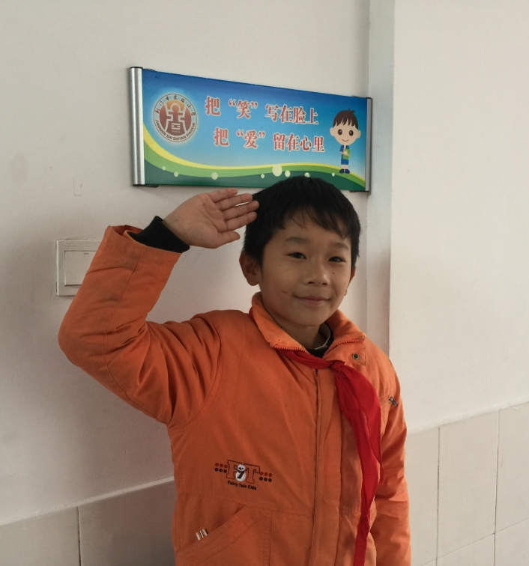
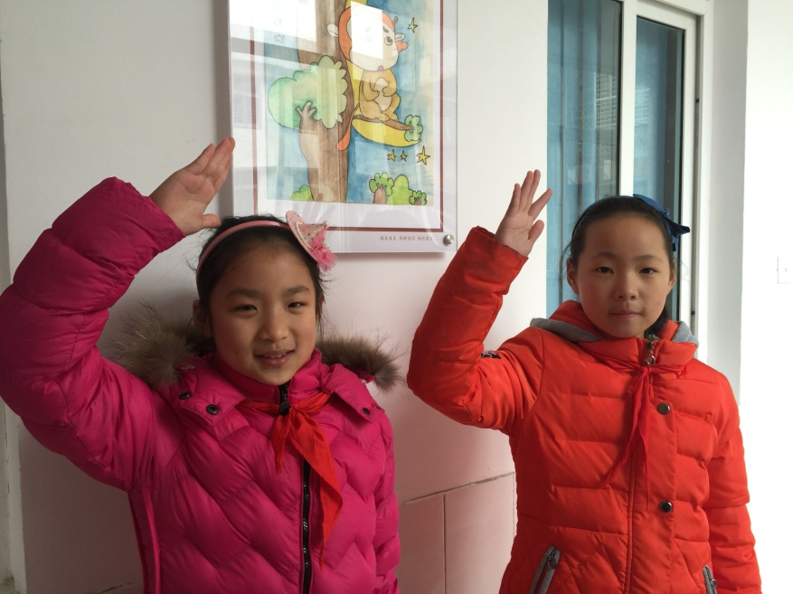
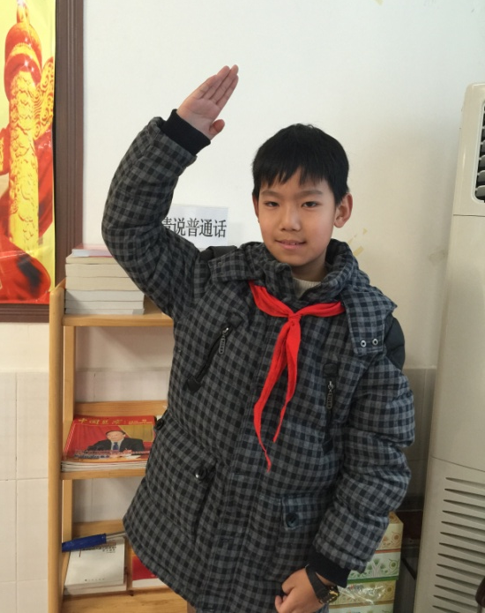
校园新闻眼

Slide 4
敬礼吧，队员！
“队礼的含义是什么呢？”

Slide 5
敬礼吧，队员！
人民的利益高于一切

Slide 6
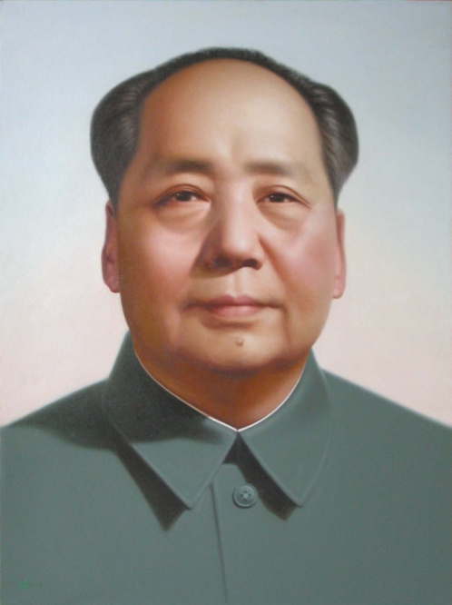
敬礼吧，队员！
为人民利益而死，就比泰山还重。
_{毛泽东}

Slide 7
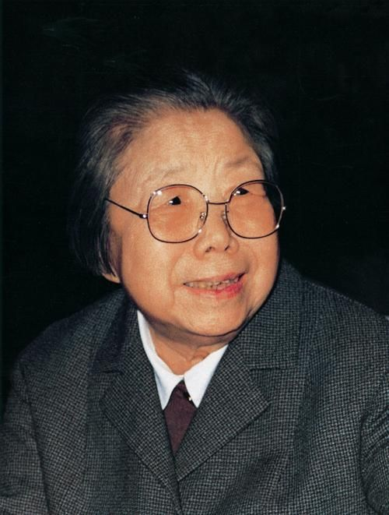
敬礼吧，队员！
像革命前辈和英雄模范那样，有着为人民的利益不怕吃亏、不怕牺牲的精神。
_{邓颖超}

Slide 8
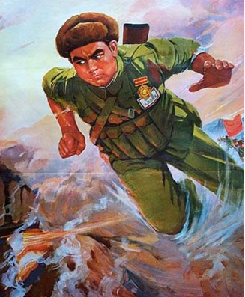
敬礼吧，队员！
为了掩护战友夺取胜利而牺牲的黄继光

Slide 9
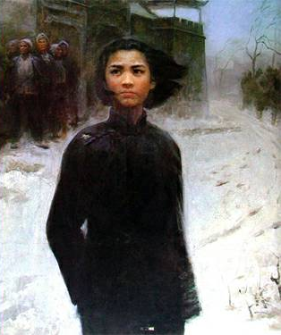
敬礼吧，队员！
为了保护乡亲们而慷慨就义的刘胡兰

Slide 10
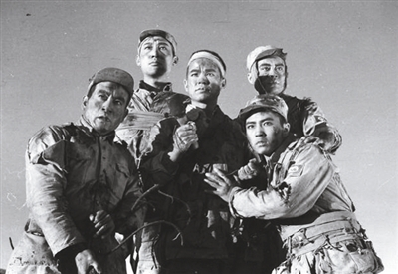
敬礼吧，队员！
为了掩护部队安全转移义无反顾纵身跳崖的狼牙山五壮士

Slide 11
敬礼吧，队员！

Slide 12
队员寻访身边的优秀党员

Slide 13
荆门市实验小学 六（3）中队 匡老师

Slide 14
荆门市实验小学 校工 邓师傅

Slide 15
敬礼吧，队员！
人民的利益高于一切

Slide 16
红领巾小管家在行动

Slide 17
敬礼吧，队员！
颁发奖章
向日葵章
接力章

Slide 18
敬礼吧，队员！
［2015年湖北省少先队活动课微队课展示--武汉市参赛队］

Slide 19
敬礼吧，队员！
［2015年湖北省少先队活动课微队课展示——武汉市参赛队］

